Slide 1

Sesión 14 – Semana 4
Bases de datos relacionales.
WWW.MAKAIA.ORG
Carrera 43 A # 34 - 155. Almacentro. Torre Norte. Oficina 701
Medellín (Antioquia), Colombia

Slide 2


Contenido
Constraints
Primary key
Foreign key
Not null
Unique
Check
Usos prácticos de Operadores Min, max, limit, distinct, like, in, not in, <>, group by, count, order by, having.
Subconsultas, relación de tablas.

Slide 3


Constraints
Son restricciones para limitar el tipo de dato que puede ingresarse en una tabla. Dichas restricciones pueden especificarse cuando la tabla se crea por primera vez a través de la instrucción CREATE TABLE, o luego de crear la tabla a través de la instrucción ALTER TABLE.
WWW.MAKAIA.ORG
Carrera 43 A # 34 - 155. Almacentro. Torre Norte. Oficina 701
Medellín (Antioquia), Colombia

Slide 4

Constraints
Los tipos comunes de restricciones incluyen las siguientes:
PRIMARY KEY
FOREIGN KEY
NOT NULL
UNIQUE
CHECK
WWW.MAKAIA.ORG
Carrera 43 A # 34 - 155. Almacentro. Torre Norte. Oficina 701
Medellín (Antioquia), Colombia

Slide 5

PRIMARY KEY
La clave primaria se utiliza para identificar en forma única cada línea en la tabla. Una clave primaria puede consistir en uno o más campos en una tabla. Cuando se utilizan múltiples campos como clave primaria, se los denomina claves compuestas.
WWW.MAKAIA.ORG
Carrera 43 A # 34 - 155. Almacentro. Torre Norte. Oficina 701
Medellín (Antioquia), Colombia

Slide 6

FOREIGN KEY
La Foreign Key hace referencia a la clave primaria de otra tabla. El propósito de la clave foránea es asegurar la integridad referencial de los datos. En otras palabras, sólo se permiten los valores que se esperan que aparezcan en la base de datos y que estén registrados en la tabla de referencia.
WWW.MAKAIA.ORG
Carrera 43 A # 34 - 155. Almacentro. Torre Norte. Oficina 701
Medellín (Antioquia), Colombia

Slide 7

NOT NULL
En forma predeterminada, una columna puede ser NULL. Si no desea permitir un valor NULL en una columna, con dicha restricción en la columna se especifica que NULL ya no es un valor permitido.
WWW.MAKAIA.ORG
Carrera 43 A # 34 - 155. Almacentro. Torre Norte. Oficina 701
Medellín (Antioquia), Colombia

Slide 8

UNIQUE
La restricción UNIQUE asegura que todos los valores en una columna sean distintos. Esta restricción podría aplicarse a un grupo de campos que se deseen tener como únicos.
WWW.MAKAIA.ORG
Carrera 43 A # 34 - 155. Almacentro. Torre Norte. Oficina 701
Medellín (Antioquia), Colombia

Slide 9

CHECK
La restricción CHECK asegura que todos los valores en una columna cumplan ciertas condiciones.
WWW.MAKAIA.ORG
Carrera 43 A # 34 - 155. Almacentro. Torre Norte. Oficina 701
Medellín (Antioquia), Colombia

Slide 10
Ejemplos
CREATE TABLE ORDERS
(Order_ID INTEGER,
Order_Date DATE,
Customer_SID INTEGER,
Amount DOUBLE,
PRIMARY KEY (Order_ID),
FOREIGN KEY (Customer_SID) REFERENCES CUSTOMER (SID));
CREATE TABLE Customer
(SID INT NOT NULL,
Last_Name VARCHAR (30) NOT NULL,
First_Name VARCHAR(30),
PRIMARY KEY (SID));
CREATE TABLE Customer
(SID integer CHECK (SID > 0),
Last_Name VARCHAR (30),
First_Name VARCHAR(30));
CREATE TABLE Customer
(SID INT UNIQUE,
Last_Name VARCHAR (30),
First_Name VARCHAR(30));
WWW.MAKAIA.ORG
Carrera 43 A # 34 - 155. Almacentro. Torre Norte. Oficina 701
Medellín (Antioquia), Colombia

Slide 11
Usos prácticos
A partir de la base de datos ventas:
Usos prácticos de Operadores Min, max, limit, distinct, like, in, not in, <>, group by, count, order by, having.
Devuelve un listado con los datos de los clientes y los pedidos, de todos los clientes que han realizado un pedido durante el año 2017 con un valor mayor o igual al valor medio de los pedidos realizados durante ese mismo año.
WWW.MAKAIA.ORG
Carrera 43 A # 34 - 155. Almacentro. Torre Norte. Oficina 701
Medellín (Antioquia), Colombia

Slide 12

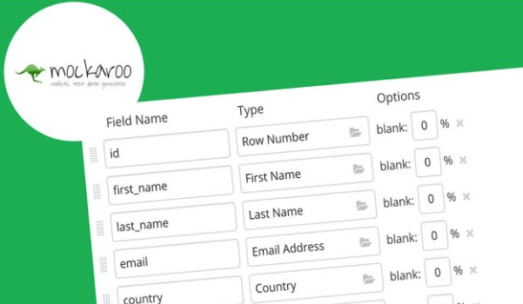
Ejercicio
WWW.MAKAIA.ORG
Carrera 43 A # 34 - 155. Almacentro. Torre Norte. Oficina 701
Medellín (Antioquia), Colombia

Slide 13
Fuentes
https://www.1keydata.com/es/sql/sql-clave-primaria.php
https://appmaster.io/es/blog/dml-lenguaje-de-manipulacion-de-datos
https://www.google.com/search?q=subconsultas+con+any&rlz=1C1GCEA_enCO1007CO1007&source=lnms&tbm=vid&sa=X&ved=2ahUKEwjswa_euaX9AhXpaDABHbm_ChQQ_AUoAXoECAEQAw&biw=1600&bih=757&dpr=1#fpstate=ive&vld=cid:6e83d12e,vid:Aj5SVVRRhOk
https://datademia.es/blog/que-es-sql
WWW.MAKAIA.ORG
Carrera 43 A # 34 - 155. Almacentro. Torre Norte. Oficina 701
Medellín (Antioquia), Colombia

Slide 14





STRATEGY
WWW.MAKAIA.ORG
CONCEPT
PROMOTE
Info: comunicaciones@makaia.org
Corporación MAKAIA
Medellín, Colombia
Carrera 43A – 34-155. Almacentro
Torre Norte, Oficina 701
Teléfono: (+574) 448 03 74
Móvil: (+57) 320 761 01 76
@makaiaorg

